Slide 1
«Здоров'я – найцінніший скарб»

Slide 2
Мета:
- зосередити увагу учнів на розкритті поняття «здоровий спосіб життя», поглибити їхні знання про шкідливий вплив алкоголю, тютюну та наркотичних речовин на організм людини;
- розвивати мовлення, логічне мислення, пам’ять;
- виховувати дбайливе ставлення до власного здоров’я та здоров’я майбутніх дітей.

Slide 3
Епіграф: «Головним скарбом життя є здоров’я»
Авіценна

Slide 5
І. Вплив алкоголю на організм людини

Slide 6
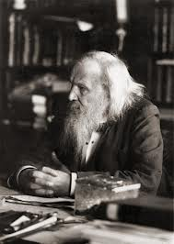
Алхімік Валентиус

Slide 7
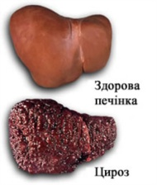
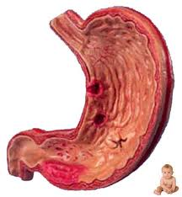
Виразка шлунка

Slide 8
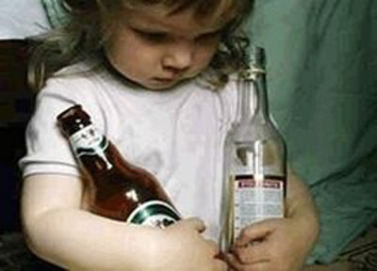
Діти алкоголіків

Slide 9
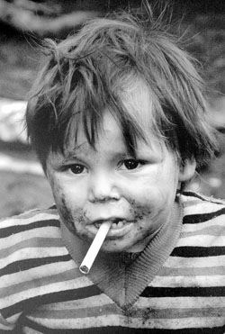
Діти алкоголіків

Slide 10
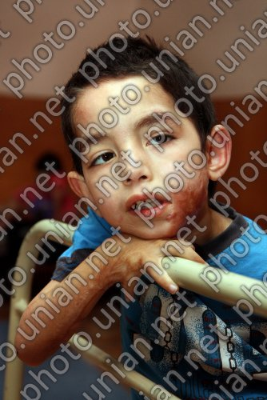
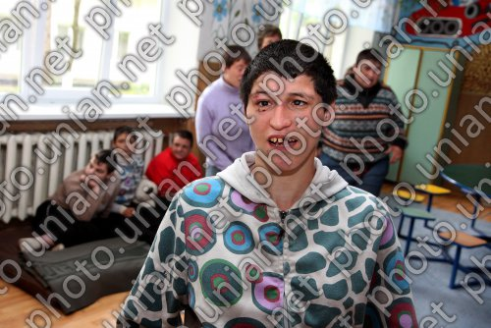
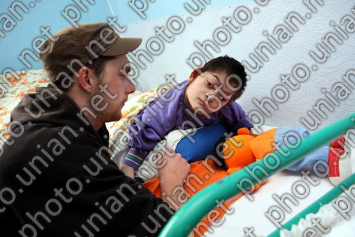
Наслідки алкоголізму

Slide 11
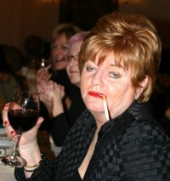
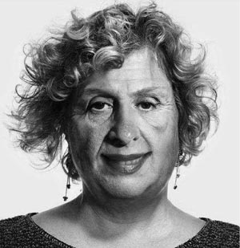
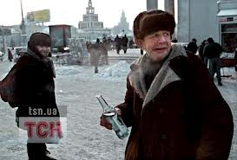
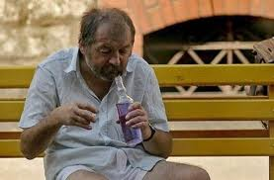
Алкогольно залежні люди

Slide 12
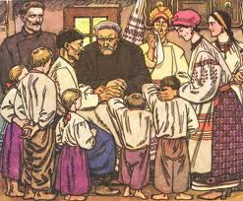
Кайдашева сім’я

Slide 13
ІІ. Вплив тютюнопаління на організм людини

Slide 14
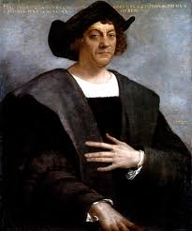
Христофор Колумб

Slide 15
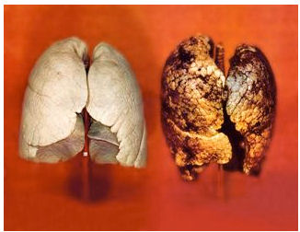
Легені здорової людини і курця

Slide 16
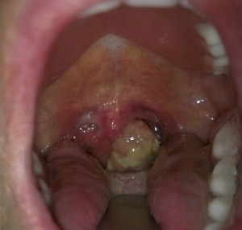
Рак горла

Slide 17
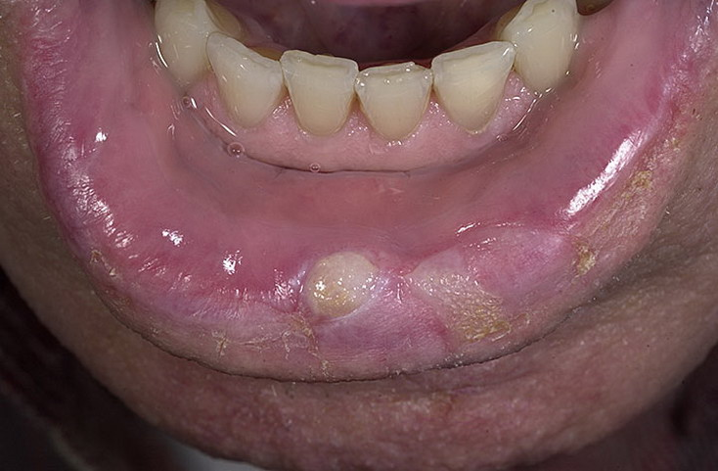
Рак губи

Slide 18
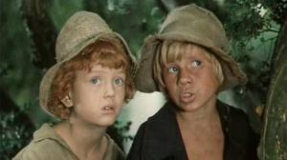
Марк Твен «Пригоди Тома Сойєра»

Slide 19
ІІІ. Вплив наркотиків на організм людини

Slide 20
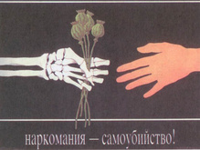

Slide 21
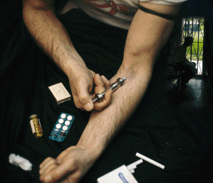
Наркоманія

Slide 22
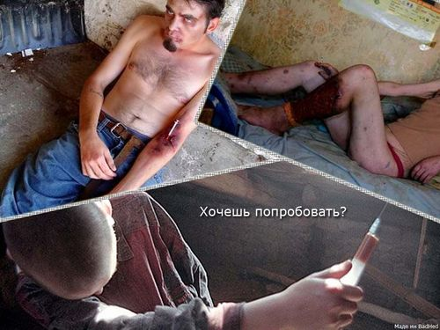
Наркомани

Slide 23
Наркоманія мовою цифр:
В Україні в наркотичній залежності перебувають близько 1000000 людей.
95% - молодь у віці від 15 до 30 років.
Приблизно 60000 людей щорічно гине від наркотиків.
97% наркоманів уперше спробували наркотик у віці від 12 до 20 років.
Кожний п’ятий наркоман – жінка.
Дев’ять із десяти повій – наркоманки.
70% наркоманів є носіями вірусу СНІДу.
Лише 2% наркоманів виліковуються, інші 98% - гинуть, в основному, не досягши 30 років.

Slide 24
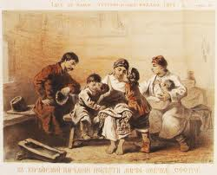
Марко Вовчок « Горпина»

Slide 25
МИ ЗА
ЗДОРОВИЙ СПОСІБ ЖИТТЯ!!!

